Slide 1


Super-Flora
Здоровая микрофлора кишечника

Slide 2
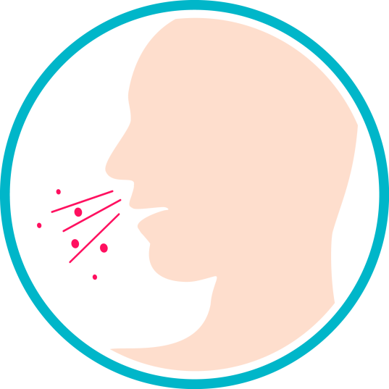

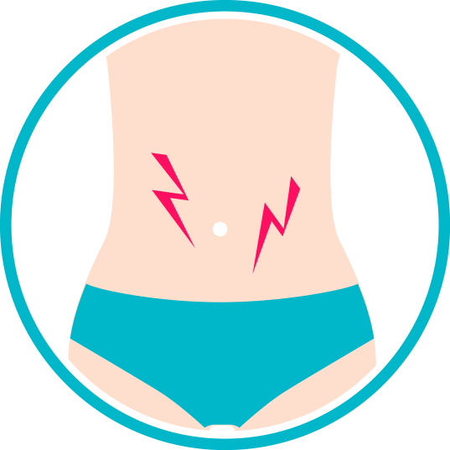
Вам это знакомо?
• Насморк
• Чихание
• Зуд
• Кожные проявления
• Нарушение сна
• Слабость
• Быстрая утомляемость
• Головная боль
• Повышенная температура
• Вздутие
• Урчание
• Боль
• Запор / понос
• Тошнота
• Снижение аппетита
Notes:
А вам это знакомо?
Дискомфорт в животе (вылет рисунка по щелчку):
Вздутие
Урчание
Боль в разных отделах живота.
Запор / понос
Тошнота и / или рвота
Снижение аппетита
Неожиданные аллергические проявления на казалось бы привычные продукты и явления (вылет рисунка по щелчку):
Крапивница;
Насморк;
Чихание;
Кожный зуд.
И как следствие – общее недомогание, вызванное отравлением организма токсичными веществами (вылет рисунка по щелчку):
Нарушение сна;
Слабость;
Утомляемость;
Головные боли при нормальном артериальном давлении;
Снижение аппетита;
Температура при дисбактериозе может повышаться до 38 градусов.

Slide 3

Дисбактериоз
80-90%
НАСЕЛЕНИЯ ПЛАНЕТЫ
СТАЛКИВАЮТСЯ
С СИМПТОМАМИ
ДИСБАКТЕРИОЗА
Notes:
По различным медицинским данным, с симптомами дисбактериоза (дисбаланс микробной флоры) сталкиваются 80–90 % населения нашей планеты независимо от возраста.
Нарушение состава полезной микрофлоры кишечника взрослых и детей – дисбактериоз – происходит под влиянием самых разных факторов: искусственное вскармливание, снижение иммунитета, неправильное питание, стрессы, прием антибиотиков, хронические заболевания ЖКТ, инфекционные заболевания кишечника.
А так как кишечник играет немаловажную роль в организме (переваривает пищу, вырабатывает и усваивает витамины и минералы, стимулирует иммунитет, влияет на обмен веществ), то и любые нарушения с его стороны очень пагубно отражаются на жизнедеятельности организма в целом.

Slide 4

И его причины
ХАРАКТЕР ПИТАНИЯ ЗАЧАСТУЮ НЕ ОТВЕЧАЕТ ПОТРЕБНОСТЯМ ОРГАНИЗМА
Notes:
«Вилкой и ложкой мы роем себе могилу» — писал в американский диетолог, специалист по долголетию Поль Брэгг.
Согласно данным исследователей, именно радикально изменившийся характер питания современных людей, особенно жителей мегаполиса, является основной причиной дисбактериоза.
Мы постоянно спешим и редко уделяем питанию должное внимание. Перекусили булочкой, бутербродом или супом из пакета и побежали дальше. В нашем питании много жиров и углеводов и крайне мало растительной клетчатки, которая так нужна для восстановления и поддержания здоровой микрофлоры кишечника.

Slide 5
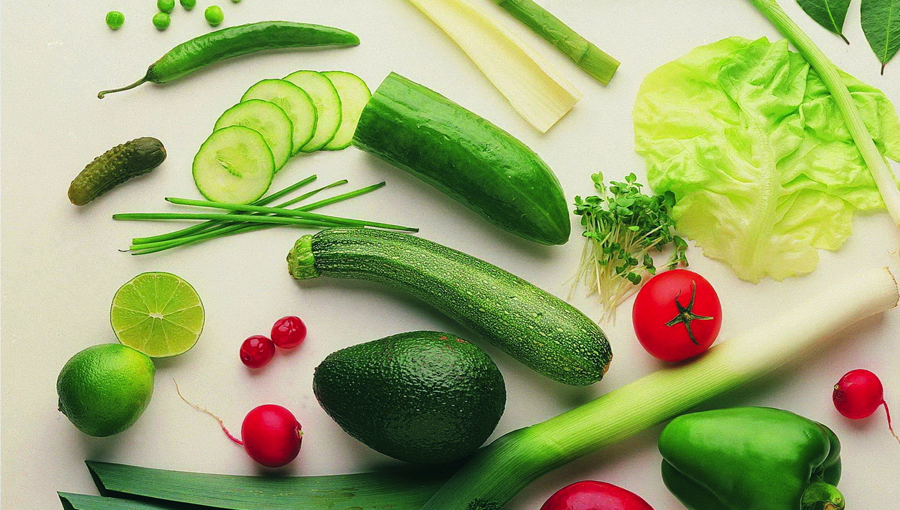
Интересный факт
РАНЬШЕ
СЕЙЧАС
200г
20г
ПИЩЕВЫХ
ВОЛОКОН
ПИЩЕВЫХ
ВОЛОКОН
50г
2-4г
ИНУЛИНА
ИНУЛИНА
Notes:
Интересен тот факт, что генетически мы являемся собирателями и охотниками, и нашему генотипу соответствует больше растительный рацион, обогащенный пищевыми волокнами и пребиотиками.
Известно, что древний человек ежедневно съедал около 200 г (!) различных пищевых волокон, в том числе до 50 г инулина (пребиотик, является наилучшей питательной средой для полезных лакто- и бифидобактерий в кишечнике).
По статистике в большинстве развитых стран ежедневное потребление пищевых волокон составляет менее 20 г, а пребиотиков – не превышает 2–4 г!

Slide 6
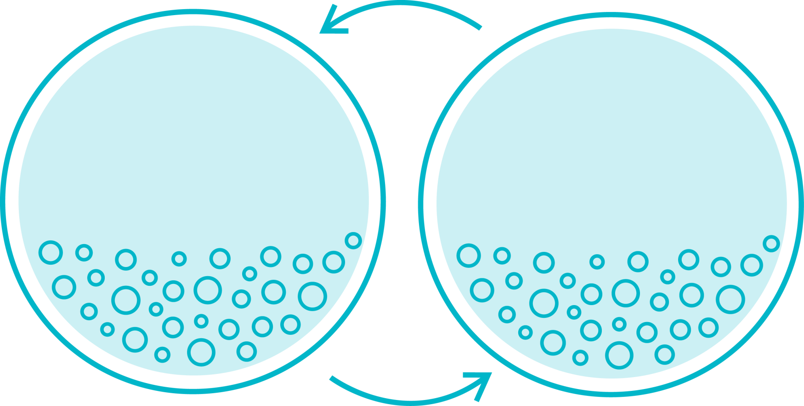
Компоненты здоровой микрофлоры
ПРОБИОТИКИ
ПРЕБИОТИКИ
Notes:
За создание здоровой микрофлоры в нашем кишечнике отвечают следующие компоненты:
Пробиотики – это живые микроорганизмы, которые составляют основу микрофлоры организма, поддерживают оптимальное соотношение полезных бактерий и подавляют рост патогенных бактерий в ЖКТ, улучшают функции организма. Наиболее активные и полезные из пробиотиков – бифидобактерии (лонгум) и лактобактерии (ацидофилус).
Бифидобактерии (Bifidobacterium longum) – наиболее многочисленная группа полезных бактерий микрофлоры кишечника. В микрофлоре грудных детей их количество достигает
80–90 %. Эти бактерии препятствуют росту и размножению вредных патогенных и условно-патогенных бактерий в ЖКТ, защищая организм от кишечных инфекций и развития брожения в кишечнике. Вместе с другими полезными микроорганизмами они принимают активное участие в пищеварении, ускоряя расщепление белков и углеводов и улучшая усвоение питательных веществ, вырабатывают собственные ферменты для качественного переваривания пищи.
Бифидобактерии активно участвуют в синтезе многих витаминов – К, гр. В, включая В₃ и В₉, незаменимых аминокислот, способствуют лучшему усвоению кальция и витамина D. Эти бактерии активно вырабатывают молочную кислоту, которая также подавляет патогенную флору ЖКТ. Благодаря бифидобактериям в организме уменьшаются аллергические реакции, укрепляется иммунитет, начинает нормально работать пищеварительная система.
Лактобактерии (Lactobacillus acidophilus) в отличие от бифидобактерий обитают во всех отделах ЖКТ. Само название Lactobacillus переводится с латыни как «бактерия, обитающая в молоке». На самом деле, лактобактерии к молочным продуктам не имеют никакого отношения. Наоборот, эти микроорганизмы специально добавляют в сыры, кефиры, йогурты и простокваши, чтобы получились хорошие молочные и кисломолочные продукты.
Прежде всего, лактобактерии крайне нужны для нормальной жизнедеятельности не менее важных бифидобактерий. Многие эксперименты доказали, что при полном отсутствии или значительном недостатке лактобактерий в кишечнике рано или поздно заметно снижалось количество бифидобактерий.
Так же, как и бифидобактерии, лактобактерии уничтожают патогенную флору и следят за балансом полезной. Они эффективно справляются с опасной бактерией хеликобактер пилори, виновной в появлении гастрита и язвы желудка, кандидой, стрептококками и стафилококками.
Одной из важнейших задач лактобактерий является участие в формировании иммунной системы. С одной стороны, они прикрепляются к эпителию тонкого кишечника, усиливая его барьерные функции и защиту. С другой – участвуют в образовании иммунных клеток, благодаря чему повышают сопротивляемость организма разным неблагоприятным факторам (респираторные инфекции) и поддерживают здоровый иммунитет.
Оба вида полезных микроорганизмов (бифидо- и лактобактерии) способствуют усилению детоксикационных свойств организма, уменьшая последствия отравлений лекарствами, некачественной пищей, метеоризм, тяжесть в желудке, тошноту.
Пребиотики – растительная клетчатка, или по-другому нерастворимые пищевые волокна (содержатся в большинстве растений), благотворно влияющие на микрофлору организма. Впервые термин «пребиотики» (1995) придумал профессор пищевой микробиологии Глен Гибсон (Университет Рединга, Англия). Он дал следующее определение: пребиотики – это не перевариваемые пищевые компоненты, улучшающие здоровье за счет избирательной стимуляции роста или активности одного или нескольких видов полезных бактерий в толстой кишке. Позже доктор M. B. Roberfroid (2007) определил пребиотики как избирательно перевариваемые кишечными микроорганизмами ингредиенты пищи, меняющие состав и активность микрофлоры, способствуя улучшению самочувствия.

Slide 7
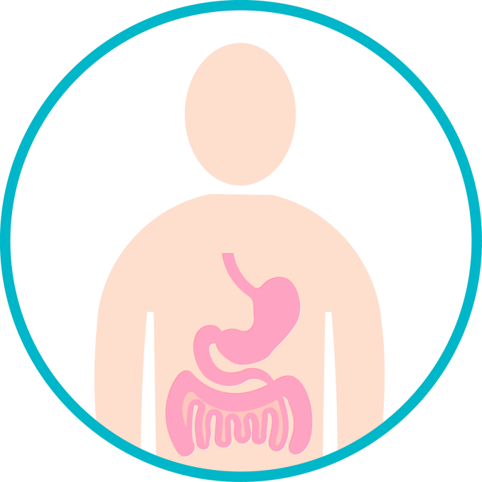
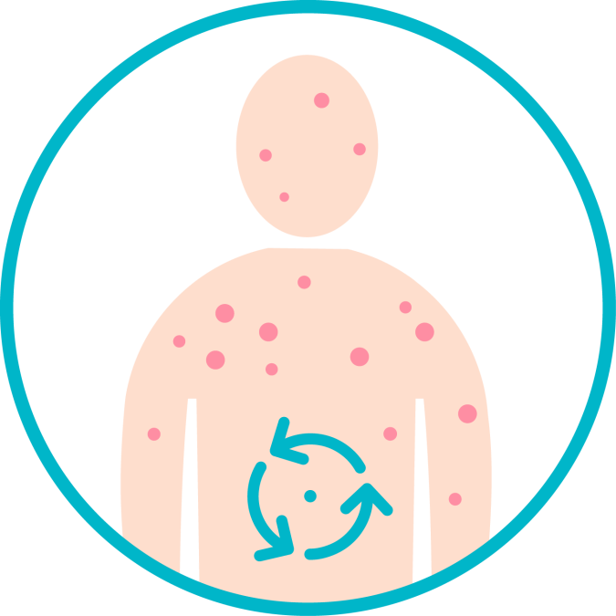
Если у вас
• метеоризм, вздутие живота
• нерегулярный стул
• хронические заболевания ЖКТ
• пищевое отравление
или кишечная инфекция
• аллергии, дерматиты
• нарушение обмена веществ
• не сбалансированный рацион питания
• дискомфорт после применения антибиотиков
Notes:
Если у вас:
метеоризм;
вздутие живота;
нерегулярный стул (запор, диарея или то и другое);
вы испытываете дискомфорт после применения антибиотиков;
у вас аллергии, дерматиты;
вы страдаете хроническими заболеваниями ЖКТ;
у вас пищевое отравление или кишечная инфекция;
у вас нарушен обмен веществ;
ваш рацион несбалансирован (обеднен витаминами, минералами, клетчаткой).
Что делать? Как защитить микрофлору кишечника и обеспечить всеми необходимыми микроорганизмами в сбалансированной дозе?

Slide 8
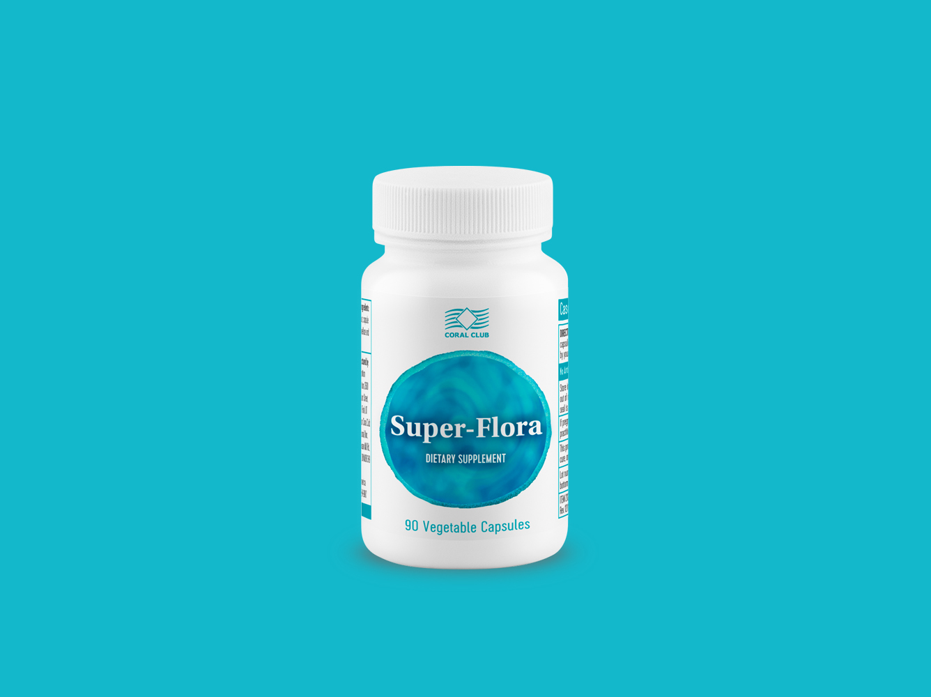
Super-Flora
Notes:
Компания Coral Club предлагает отличное решение:
«Супер-Флора» – высокоэффективный синбиотик, представляющий сбалансированную комбинацию пробиотиков (Bifidobacterium longum и Lactobacillus acidophilus) и пребиотиков (инулин), которые обеспечивают результативное оздоровление микрофлоры кишечника. Соотношение лакто- и бифидобактерий соответствует особенностям пищеварительной системы, а наличие инулина значительно повышает эффективность пробиотиков и, главное, способствует росту собственной микрофлоры.
«Супер-Флора» – последнее достижение в решении проблемы дисбактериоза. Это продукт, произведенный из высококачественного сырья по самой современной технологии при соблюдении требований GMP и отраслевых стандартов качества.

Slide 9
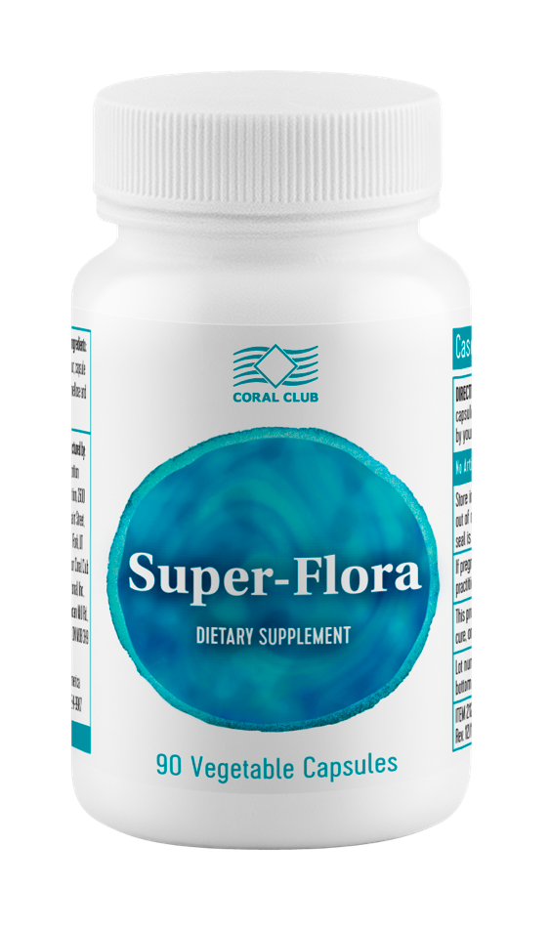
Полезно и своевременно
Восстанавливает здоровую микрофлору кишечника
Предупреждает развитие дисбактериоза, метеоризма, тяжести в желудке
Улучшает обмен веществ и пищеварение
Способствует усвоению полезных
и питательных веществ
Способствует росту собственной здоровой микрофлоры кишечника
Полезен при пищевых отравлениях или аллергии, кишечных инфекциях
Notes:
«Супер-Флора» от Coral Club:
Восстанавливает здоровую микрофлору кишечника
Предупреждает развитие дисбактериоза, метеоризма, тяжести в желудке
Улучшает обмен веществ и пищеварение
Способствует усвоению полезных и питательных веществ
Способствует росту собственной здоровой микрофлоры кишечника
Полезен при пищевых отравлениях или аллергии, кишечных инфекциях

Slide 10
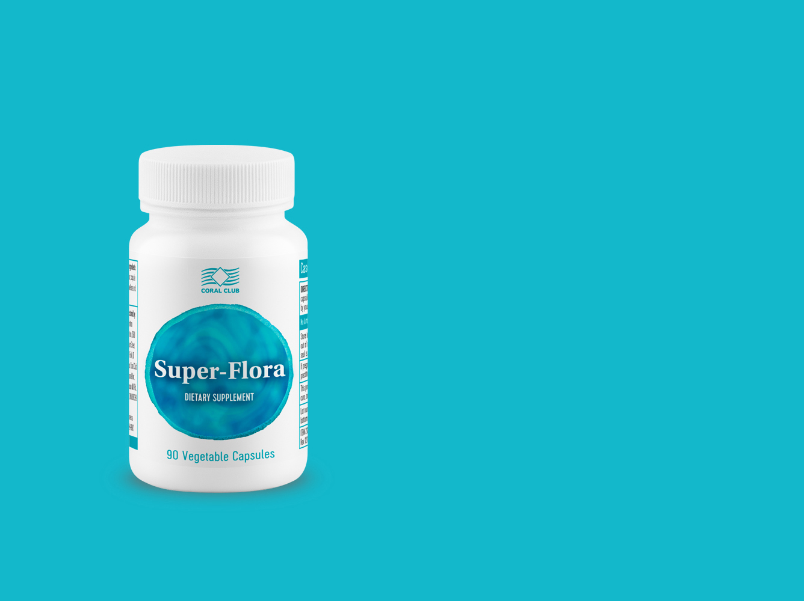
Клубное преимущество
РОЗНИЧНАЯ ЦЕНА
1 375 рублей
КЛУБНАЯ ЦЕНА
1 100 рублей
БАЛЛЫ
13

Slide 11
Super-Flora
Здоровая микрофлора кишечника

